Slide 1
Музыкальное занятие №3 октябрь старшая группа
Составила:
музыкальный руководитель
МБДОУ д/с «Оленёнок» Емелова О.Н.
п.Тазовский, 2020

Slide 2
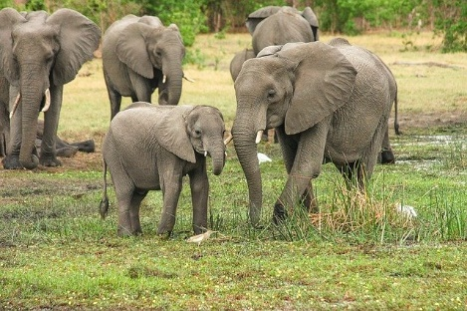
Слушаем музыку муз. А.Гедике «На слонах в Индии»
Игровой момент:
Предложить желающим детям изобразить слонов: ходить
большими шагами, держась друг за друга «хобботами»

Slide 3
Развитие чувства ритма Ф.Шуберт «Музыкальный момент»
Играем ритми-
ческий рисунок под музыку

Slide 4
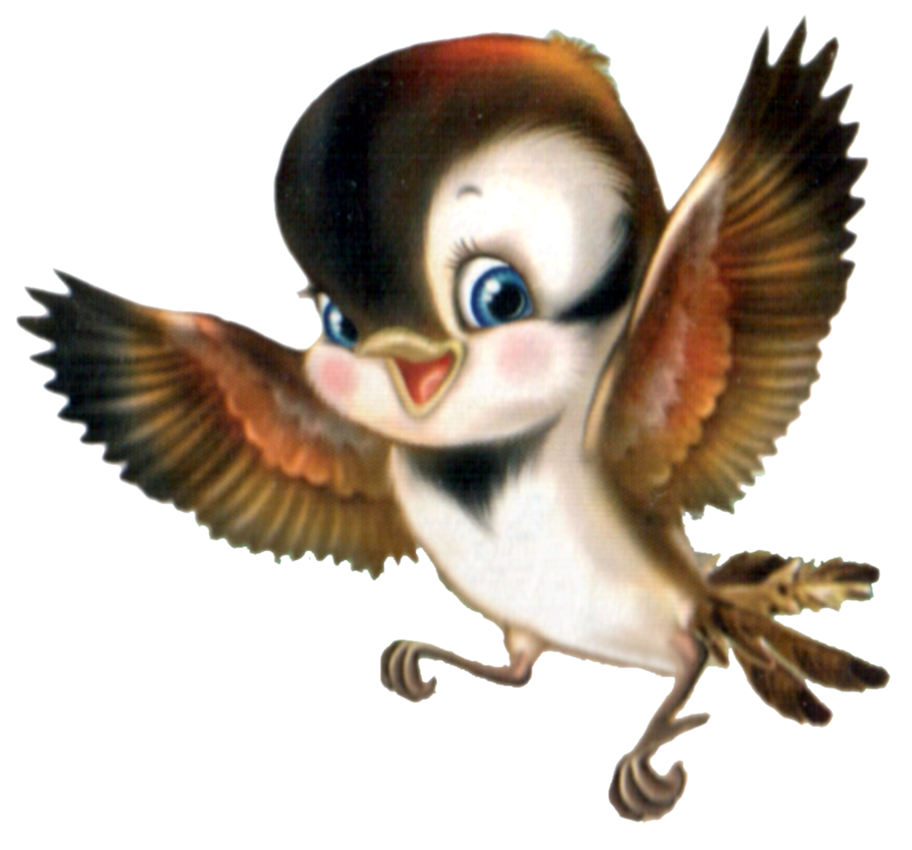
Пальчиковая игра «Воробей»

Slide 5
Пение «Падают листья» муз. Красева
1. Падают, падают листья —
В нашем саду листопад.
Желтые, красные листья
По ветру вьются, летят.
2. Птицы на юг улетают,
Гуси, грачи, журавли…
Вот уж последняя стая
Крыльями машет вдали.
3. В руки возьмем по корзинке,
В лес за грибами пойдем.
Пахнут пеньки и тропинки
Вкусным осенним грибком.

Slide 6
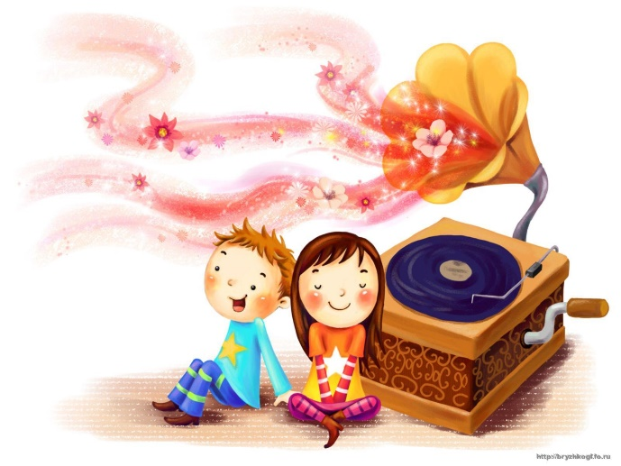
Пение «К нам гости пришли» сл.Ивенсен муз.А.Александрова
1. К нам гости пришли,
Дорогие пришли.
Мы не зря кисель варили,
Пироги пекли.
2. С морковью пирог,
И с капустой пирог,
А который без начинки –
Самый вкусный пирог.
3. А сейчас вдвоём
Мы для вас споём,
Вы похлопайте в ладоши –
Мы плясать пойдём.
4. Ты топни ногой
Да притопни другой,
Я волчком кружиться стану,
А ты так постой.
5. Наш детский сад
Дружбой славиться,
Приходите, гости, чаще,
Если нравится.

Slide 7
Пляска-игра «Шел козел по лесу» русская народная пляска -игра
Выбирают одного ведущего — «козла».
Шёл козел по лесу,
По лесу, по лесу,
«Козел» проходит мимо сидящих детей, показывая указательными пальцами «рога».
Нашёл себе принцессу,
Принцессу нашёл.
Приглашает поклоном выбранную девочку.
«Козел» вместе с «принцессой» выходят на середину зала и поворачиваются лицом друг к другу.
— Давай с тобой попрыгаем,
Попрыгаем, попрыгаем
Прыгают на двух ногах.
И ножками подрыгаем,
Подрыгаем, подрыгаем,
Продолжают прыгать, поднимая то одну, то другую ногу в сторону.
Ручками похлопаем,
Похлопаем, похлопаем
Стоя па месте, хлопают в ладоши.
И ножками потопаем,
Потопаем, потопаем,
Топают ногами, высоко поднимая колени.
Хвостиком помашем,
Помашем, помашем,
Выполняют движения бедрами — «машут хвостиками».
Ну а потом попляшем,
Попляшем, попляшем мы!
Кружатся поскоками.
Игра продолжается, но уже два «козла» идут искать «принцесс», затем — четыре, восемь и т. д.

Slide 8
Молодцы!

